Slide 1
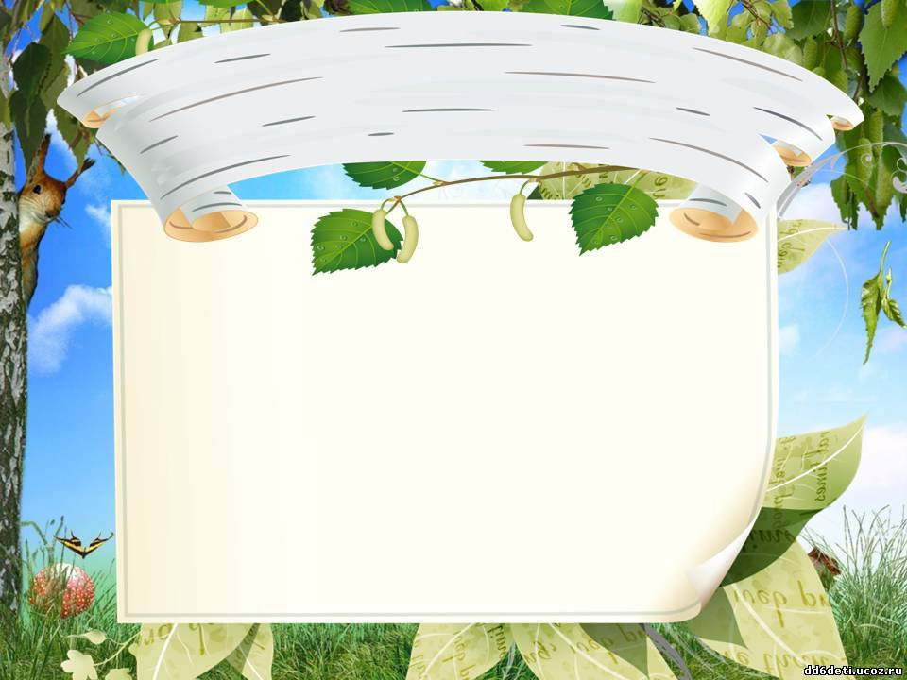
Проект на тему: "Цветы на клумбе"
в средней группе «Яблонька»
Воспитатель: Дубровская К.И.
Тамбов 2022 год
Воспитатель Дубровская Кристина Игоревна

Slide 2
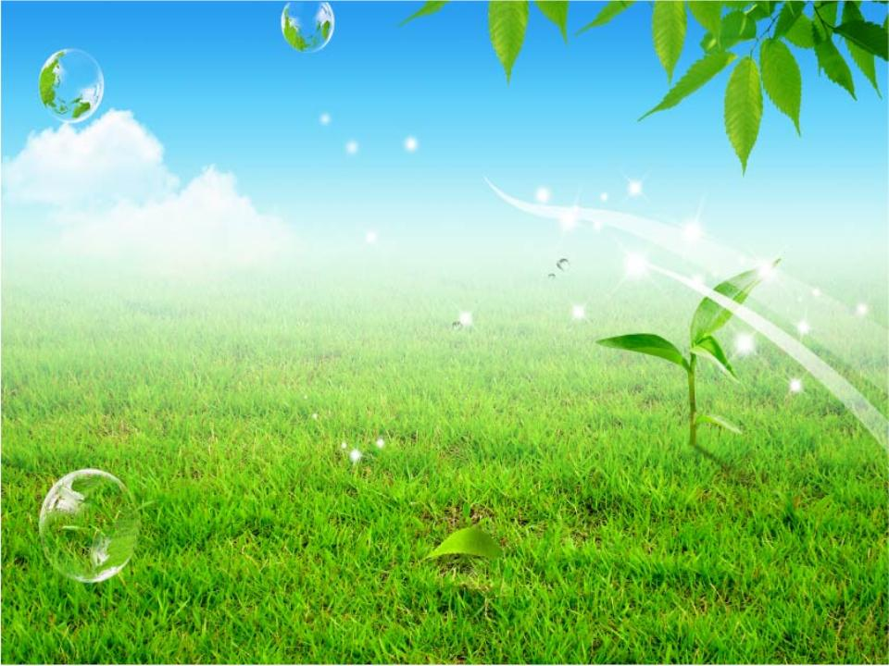
Тип проекта: творческо-познавательный. Вид: групповой. Продолжительность: долгосрочный. Участники: воспитатель, родители, дети средней группы. Срок реализации: март-сентябрь.

Slide 3
Актуальность проекта
Наша клумба-загляденье
Полюбуйтесь на неѐ!
Поднимает настроенье
Всем, кто к ней ни подойдѐт.
Сколько
здесь цветов душистых!
Сколько нежных лепестков:
Шелковистых и пушистых.
Тонких, гибких стебельков
Ознакомление дошкольников с природой является одной из важнейших задач в работе с детьми. При этом очень важно, чтобы получаемые знания не были преподнесены изолированно, без привязки к целому комплексу явлений, окружающих предмет изучения. Дети всегда должны видеть связь отдельного вида с окружающей средой, его влияние на эту среду, они должны понимать, что растения и животные зависят друг от друга и от среды обитания.
Экологическое воспитание - одно из основных направлений в системе образования, это способ воздействия на чувства детей, их сознания, взгляды и представления. Дети испытывают потребность в общении с природой. Они учатся любить природу, наблюдать, сопереживать, понимать, что наша Земля не сможет существовать без растений, так как они не только помогают нам дышать, но и лечат от болезней. Цветы – это не только красота, но и часть живой природы, которую надо беречь и охранять, и, конечно же, знать. Знать строение цветка, его внешний вид, особенности, целебные свойства. Невозможно представить нашу жизнь без цветущих садов и ухоженных клумб. Мир стал бы бесконечно печален, если бы ранней весной мы с нежностью не прижали к груди хрупкий подснежник. Каким бы унылым стал май без буйства сирени.

Slide 4
Как бы безрадостно мы прожили июль без сладкого аромата липового цвета. А без осенних королев – астр и хризантем – просто не может наступить «золотая» осень. Разве не может радовать глаз горшочек с красными цветочками «огонёк» (бальзамин), которые растут на нашем окне? Так много красоты, радости, нежности, восхищения и счастья приносят в нашу жизнь такие, казалось бы, бесполезные, но такие бесконечно необходимые нежные создания – цветы! Мир вокруг нас так многообразен и прекрасен. Мы должны беречь его, чтобы иметь возможность наслаждаться его красотой как можно дольше. Дети, к сожалению, не умеют созерцать… Видя яркие одуванчики, они спешат нарвать целый букет. И так спешит сделать каждый малыш. К сожалению, цветы вянут, и ребёнок их выкидывает. С каждым сорванным цветком, окружающая нас природа теряет частичку своей красоты. Задача взрослых – научить детей беречь окружающую природу, беречь каждую травинку и видеть прекрасное, даже в невзрачном на первый взгляд цветке. Природа оставляет глубокий след в душе ребёнка, воздействуя на его чувства своей яркостью, многообразием, динамичностью.

Slide 5
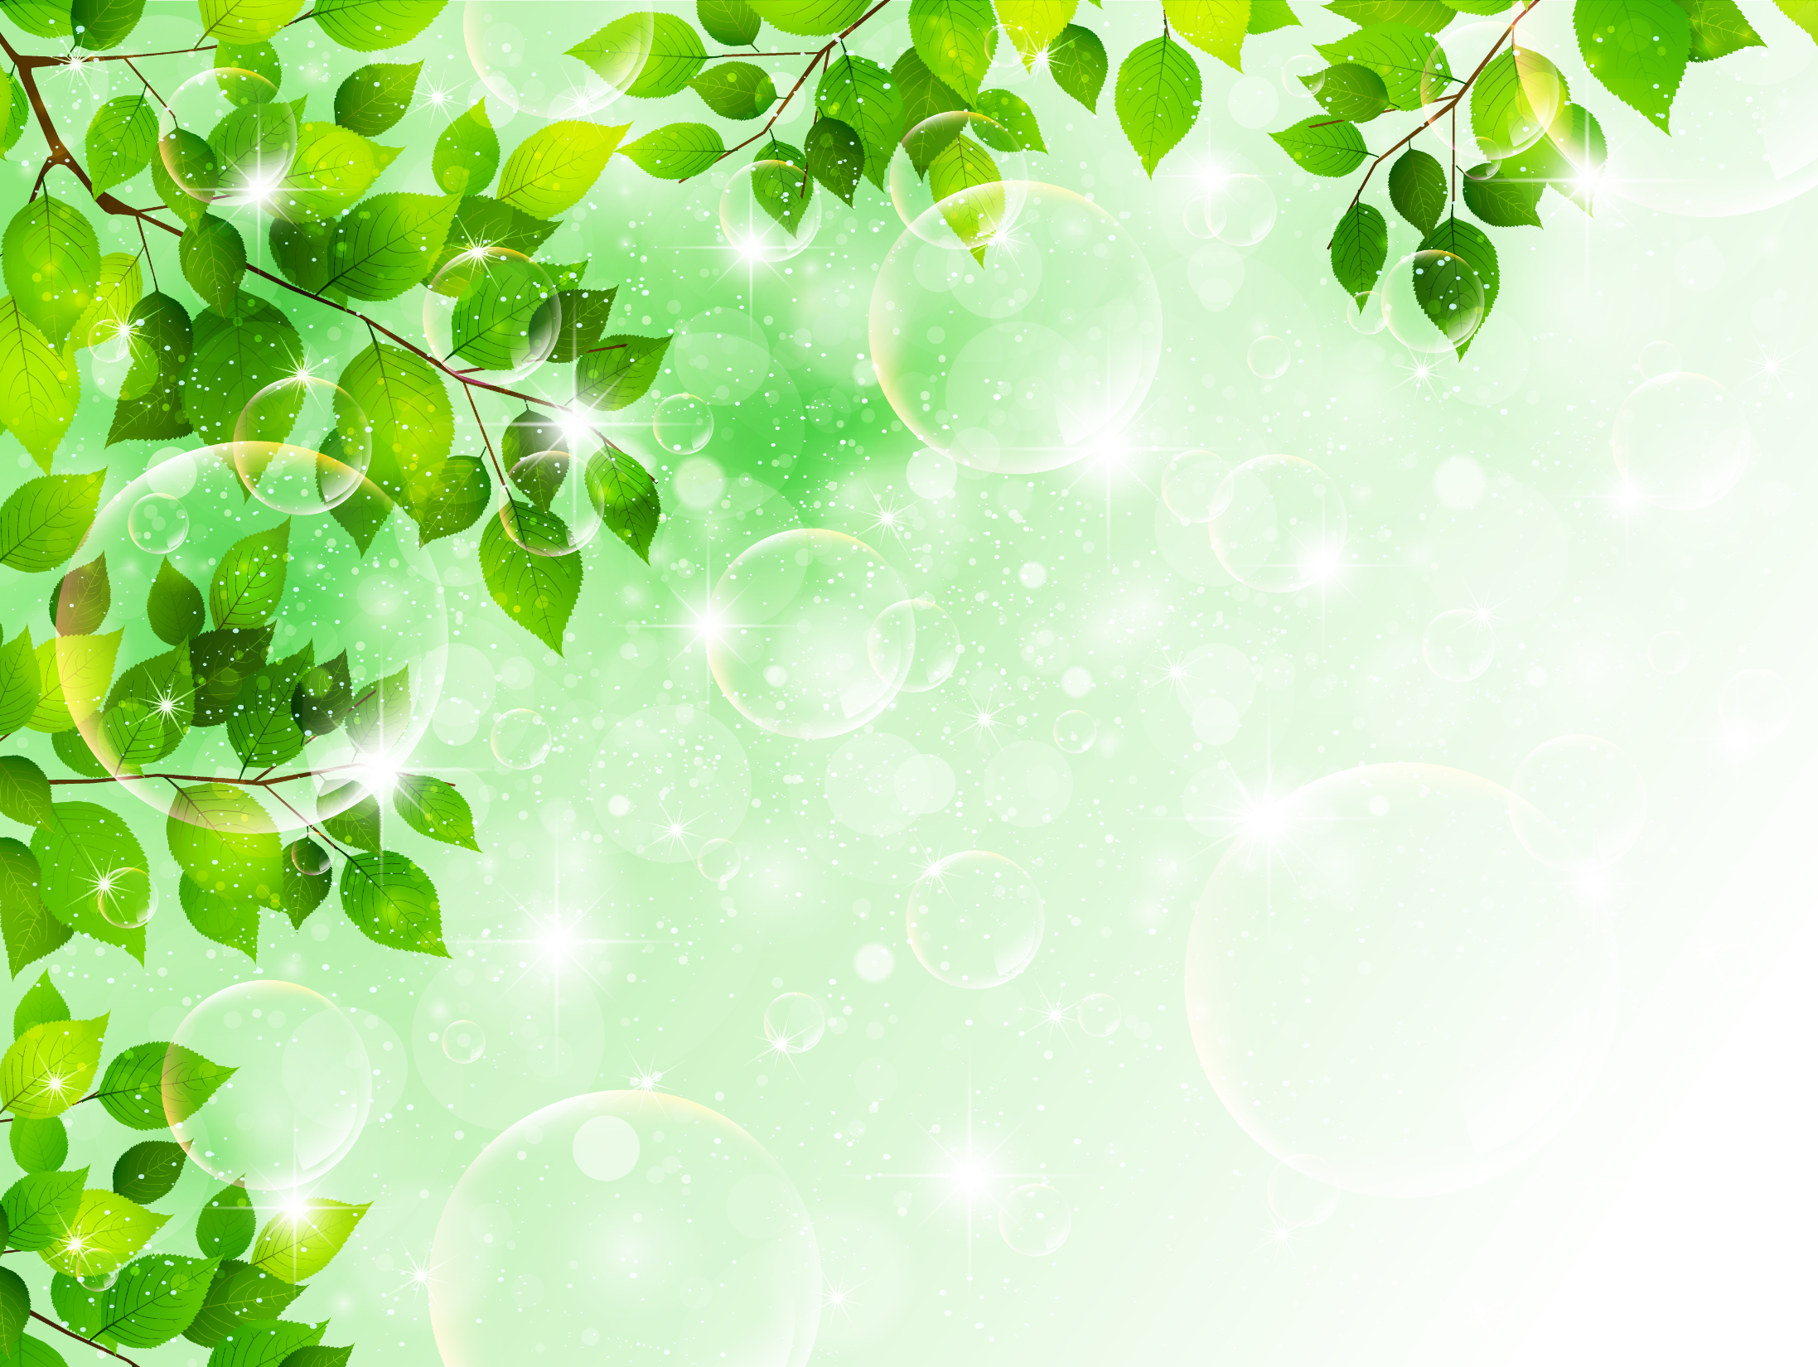
Идея проекта:
создать на территории участка клумбы для цветов совместно с родителями и детьми. Родителям: оказать помощь в приобретении посадочного материала: семян, рассады цветов для участка, грунта для посадки.
Цель проекта:
развитие экологического и эстетического воспитания детей.
Задачи:
1. Дать понятие, что такое цветок, познакомить с его классификацией.
2. Познакомить с профессиями людей, связанных с цветоводством.
3. Учить детей правильно сажать и выращивать цветы.
4. Развивать конструктивные, изобразительные способности в изготовлении цветов .
5. Развивать воображение, мышление в процессе наблюдения.
6. Воспитывать бережное отношение к цветам, умение заботиться о них.

Slide 6
ЭТАПЫ ПРОЕКТА | Содержание деятельности на разных проектах | СРОКИ
Подготовительный | Выбор темы проекта, постановка целей и задач, подготовка методических материалов, Самостоятельный подбор материала детьми по теме: «Цветы», «Цветники» . Подготовка необходимого оборудования и посадочного материала. | Март,Апрель
Основной, практический | Чтение художественных произведений: стихов, рассказов, сказок о цветах; отгадывание загадок о цветах; рассматривание иллюстраций с изображением цветов: полевых, комнатных, садовых; Подготовка почвы для посева семян. Посев семян (бархатцы, глазки, циннии, петуния); Работа по уходу за рассадой. | Май,июнь,июль
Контрольный |  | Сентябрь

Slide 7
Ожидаемый результат: развитие познавательного интереса детей, расширение представлений о цветах. Положительно-эмоциональное и осознанное отношение к природе, к цветам, которые окружают ребенка. Готовность участвовать в практических делах по улучшению природной среды (посадка, уход за цветами). Сформировать навыки культурного поведения в природе, умение беречь и заботиться о ней.

Slide 8
В период работы над проектом дети пополнили словарный запас, если к началу работы над проектом дети знали 1-2 названия цветка то к концу – более 5. В ходе экспериментальной деятельности детей развивалось воображение, мышление, сформировались навыки элементарной исследовательской деятельности. Дети познакомились с цветами и научились передавать свои чувства в рисунках и поделках.

Slide 9
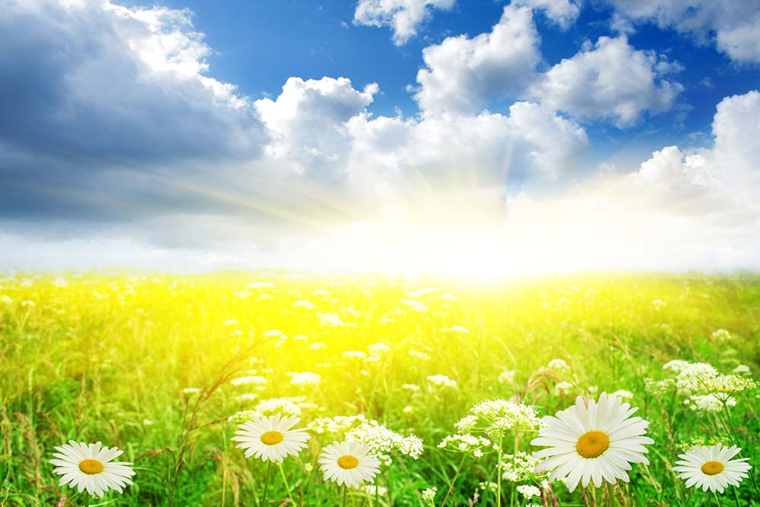
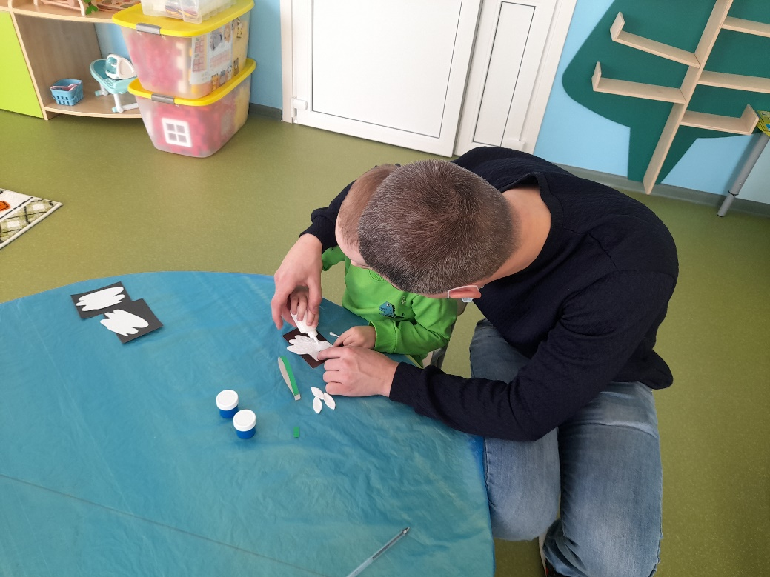
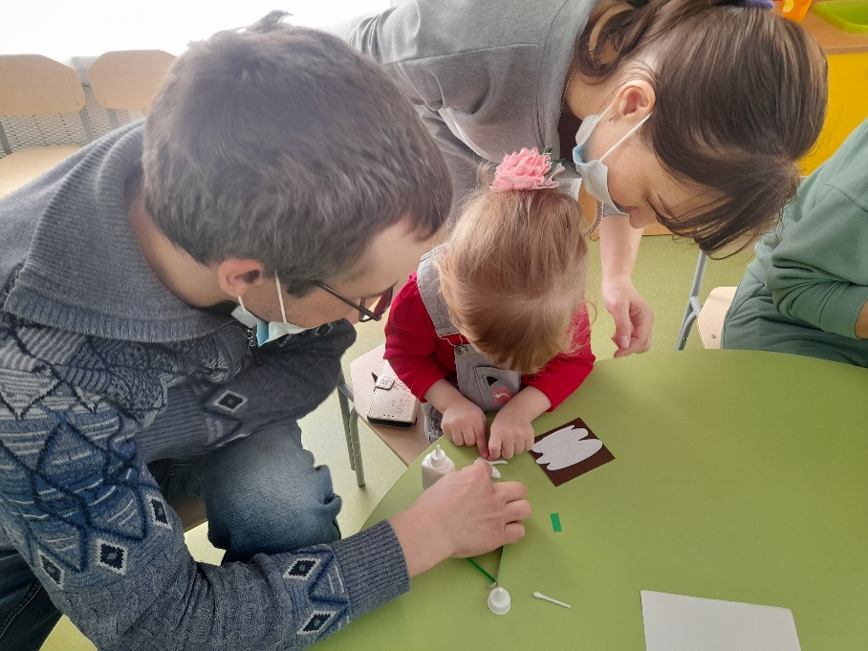
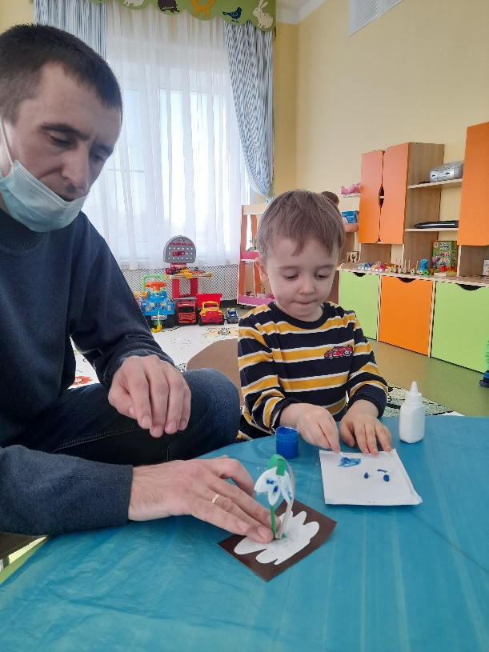
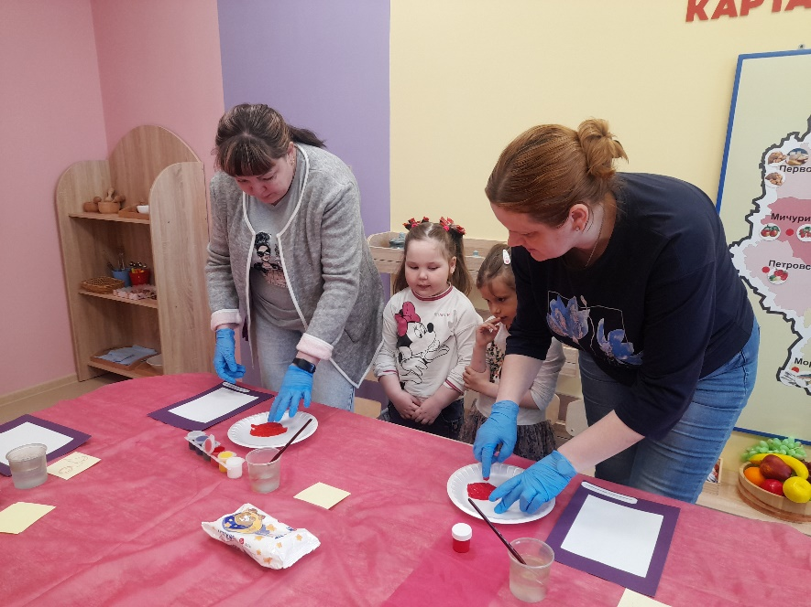
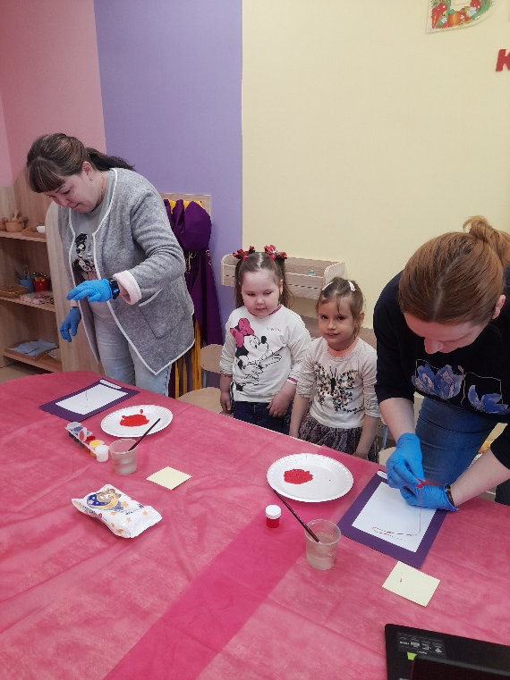
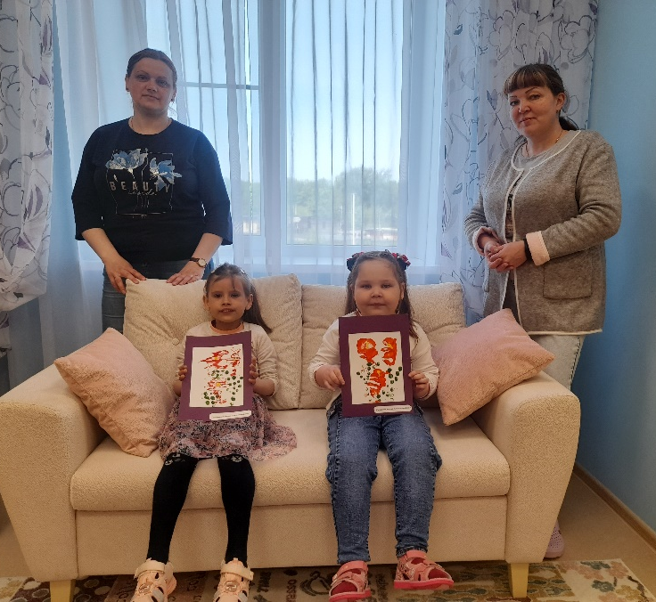
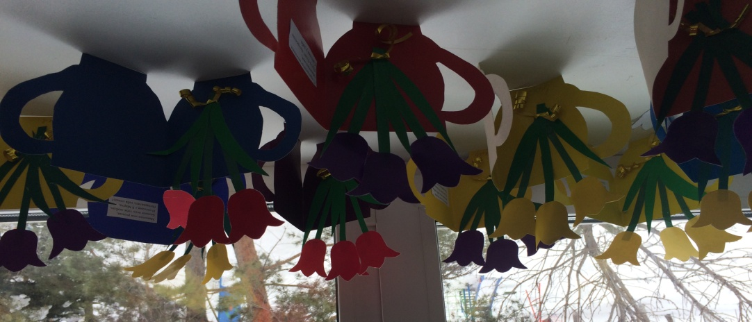
Работа с родителями. Мастер – классы: Аппликация «Подснежники», «Ниткография»

Slide 10
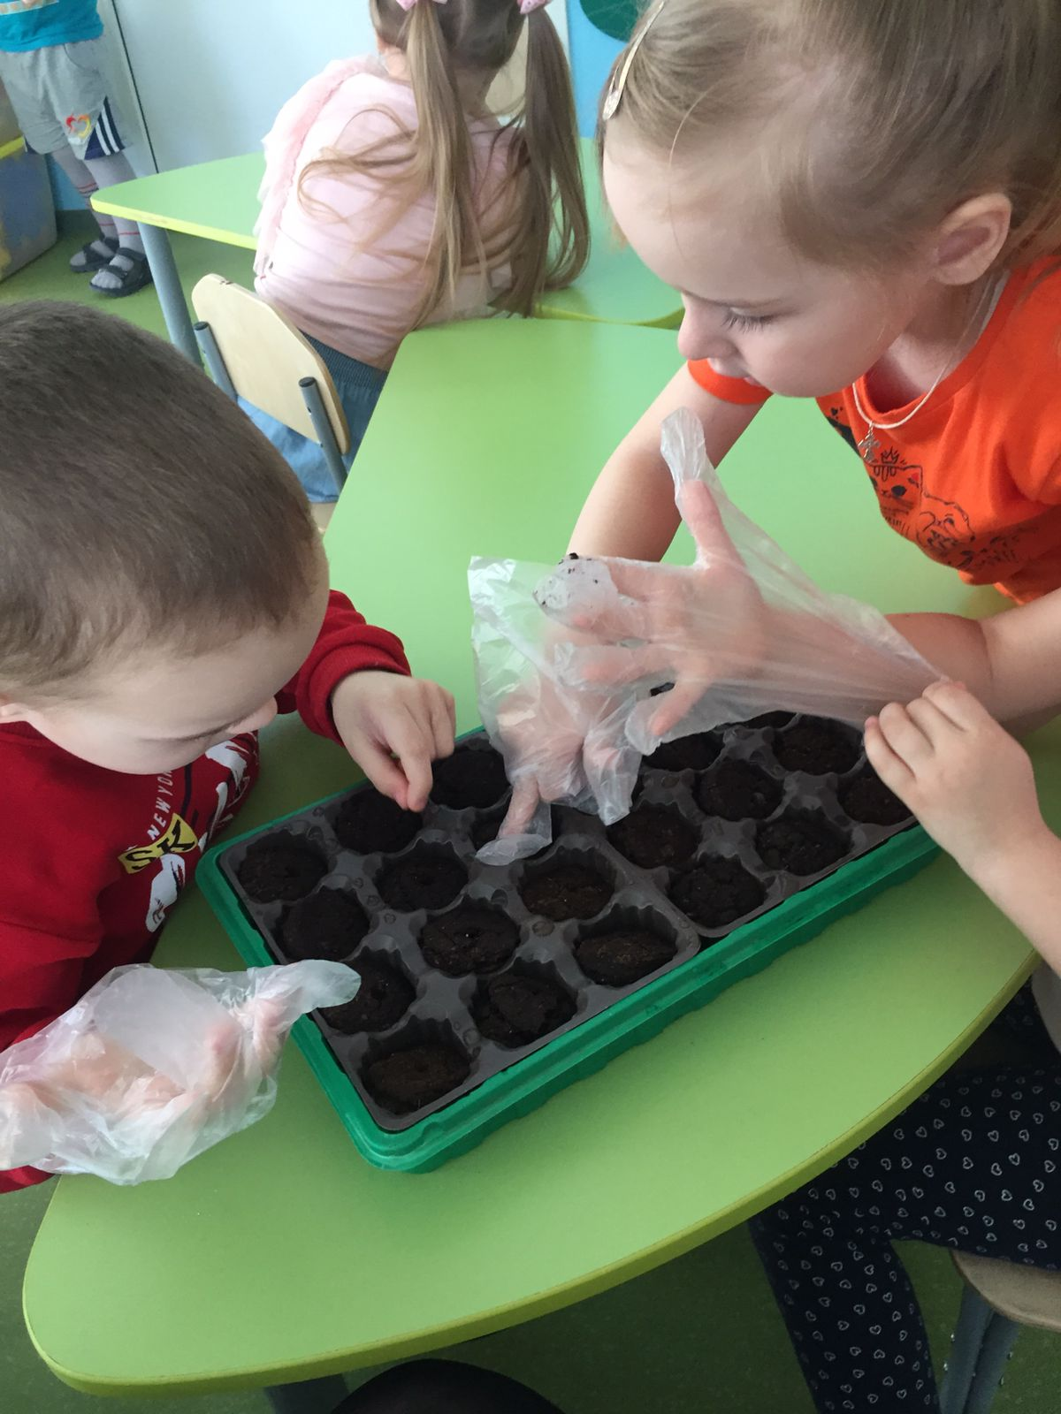
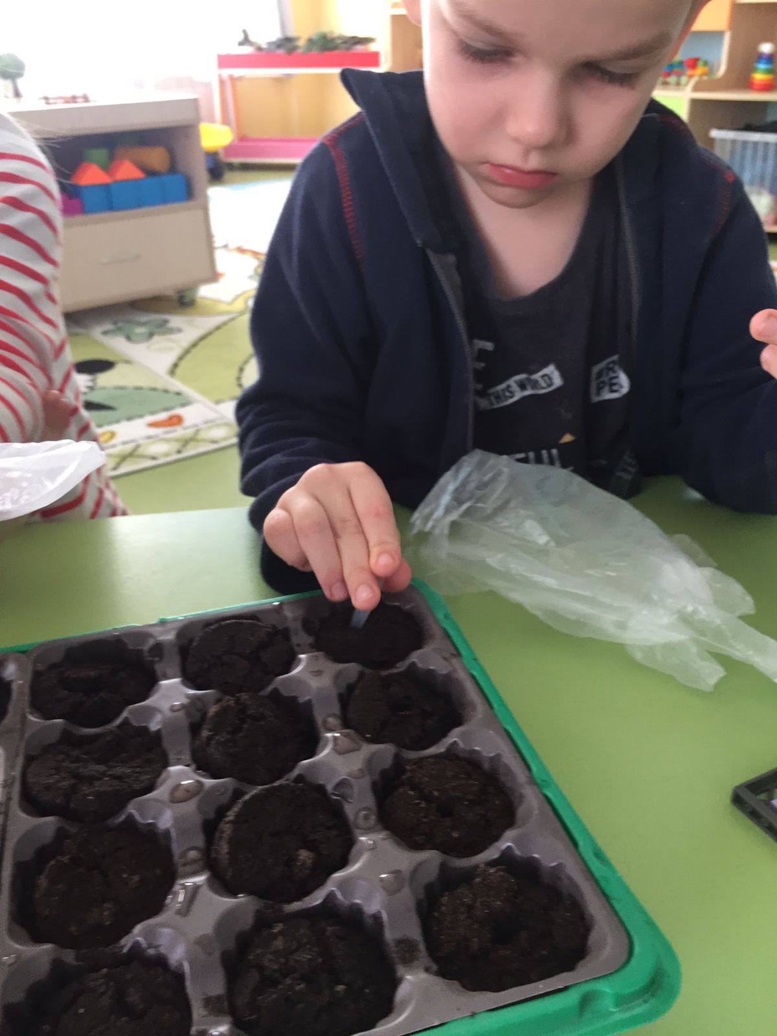
Трудовая деятельность в уголке природы

Slide 11
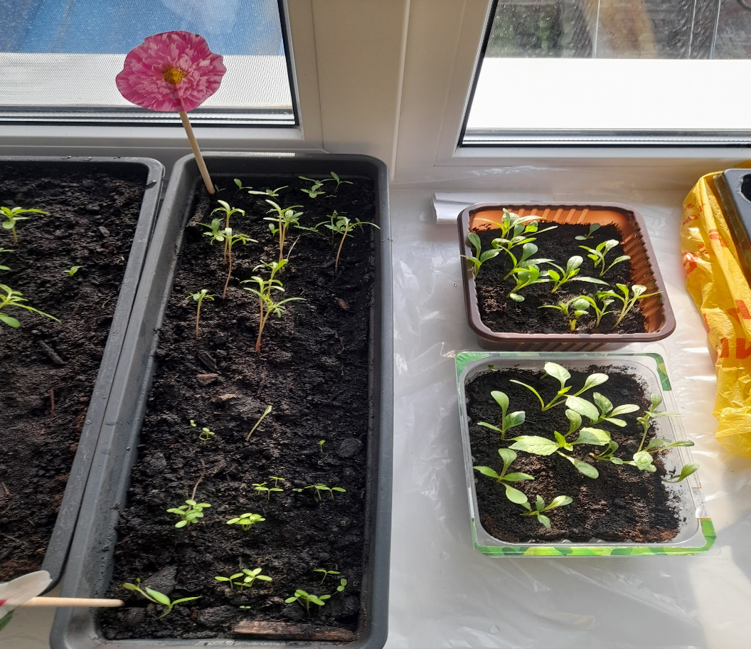
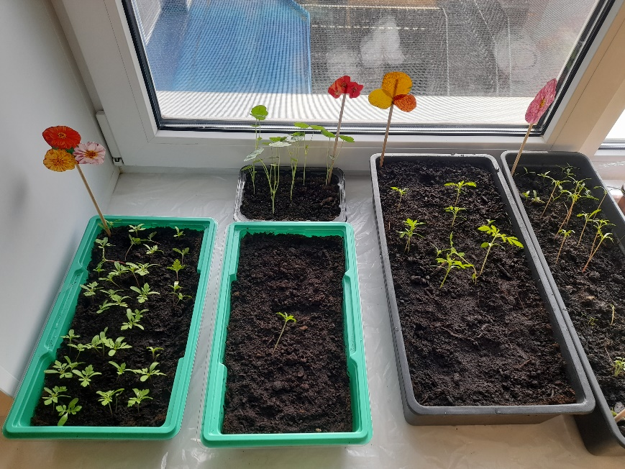
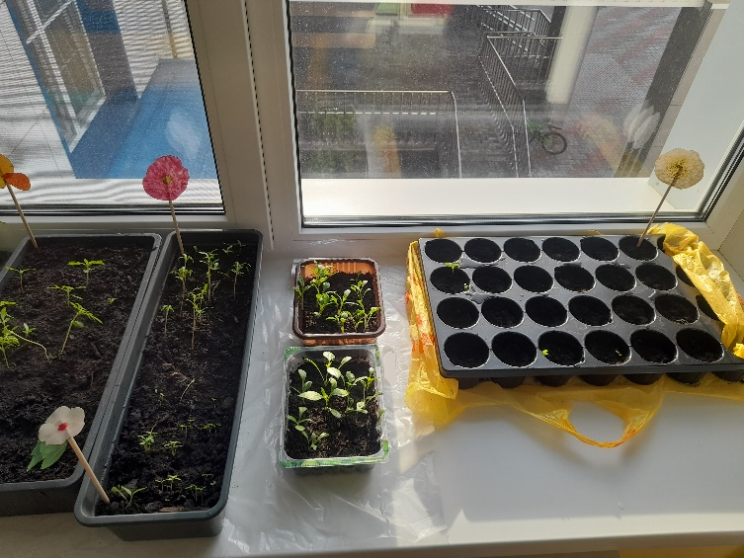
Посадка цветочных семян

Slide 12
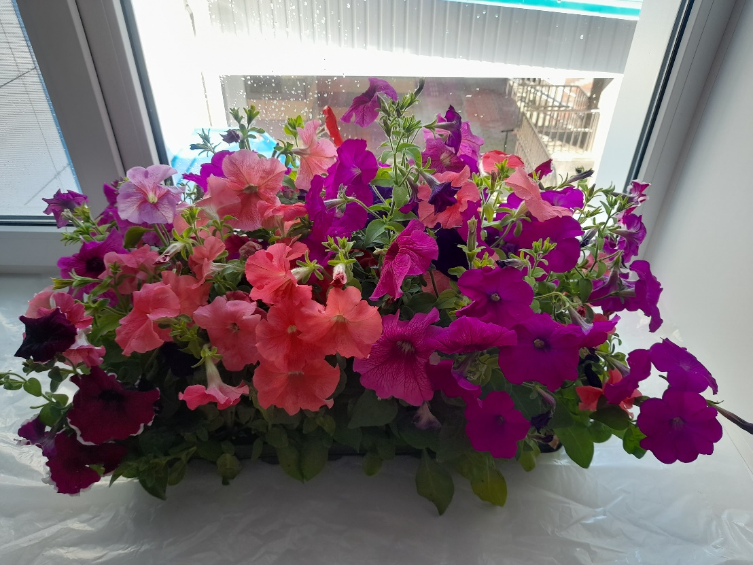
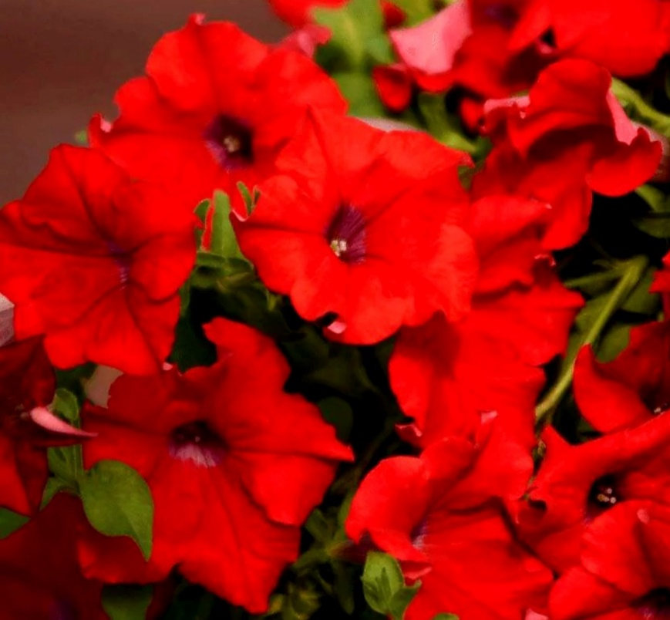
Рассада петунии, которую нам помогли приобрести родители. Сорт: «Глафиру»

Slide 13
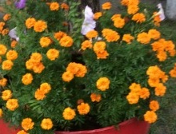
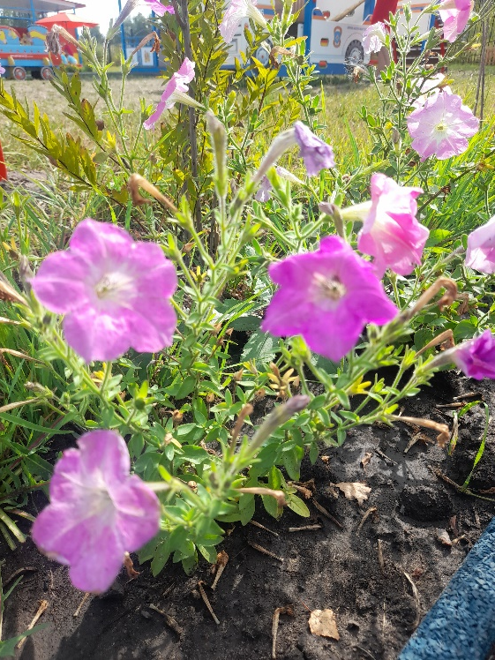
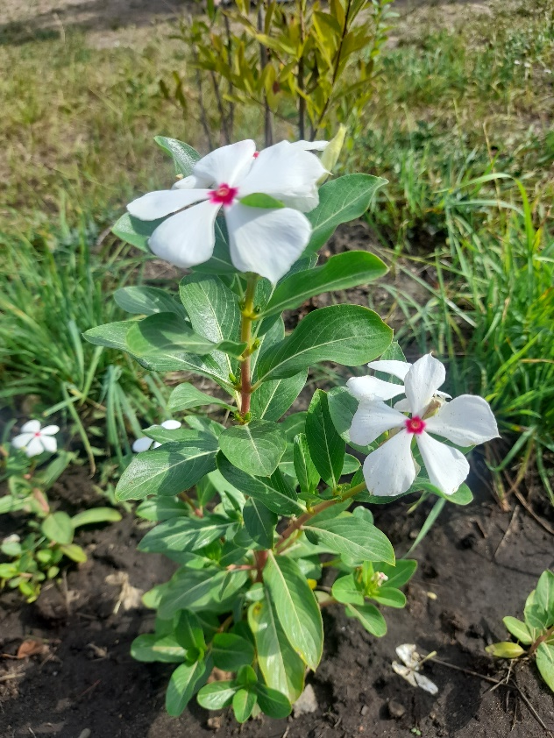
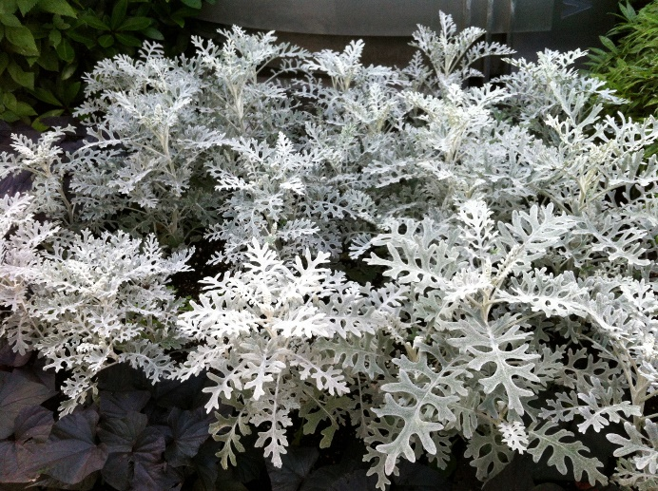
Цветы нашего участка
«Бархатцы»
«Петунии» «Катарантус розеус»
«Цинерария обыкновенная»

Slide 14
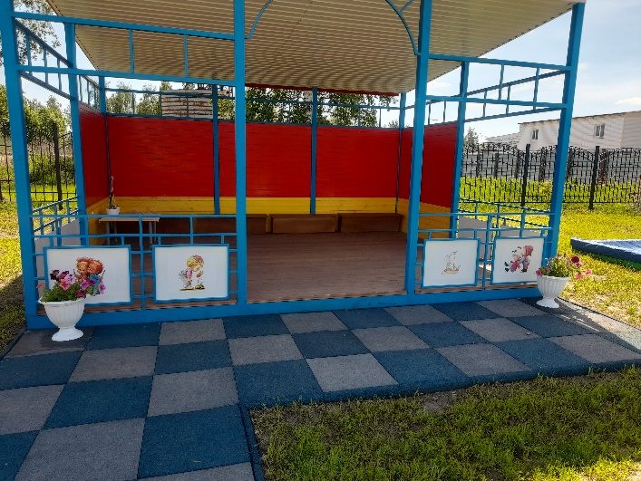
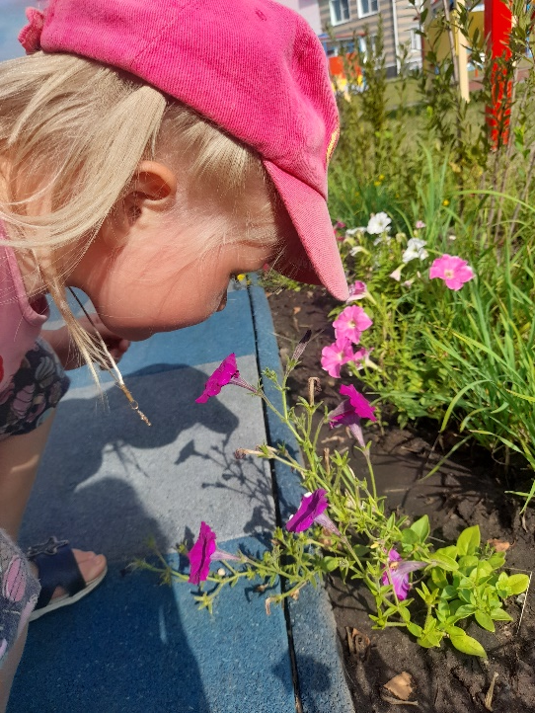
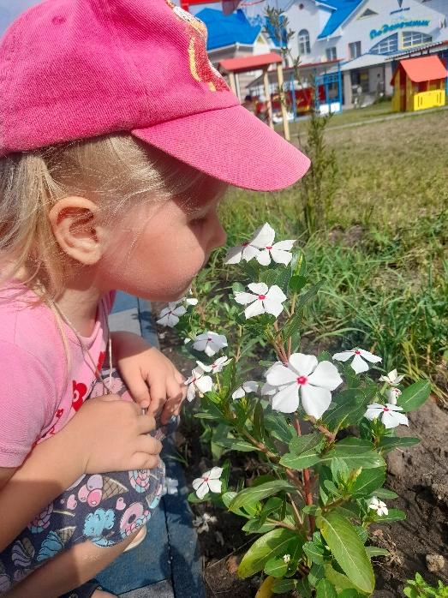
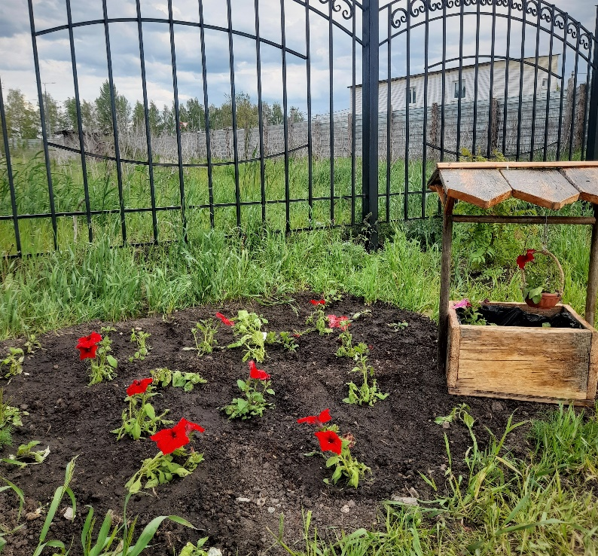
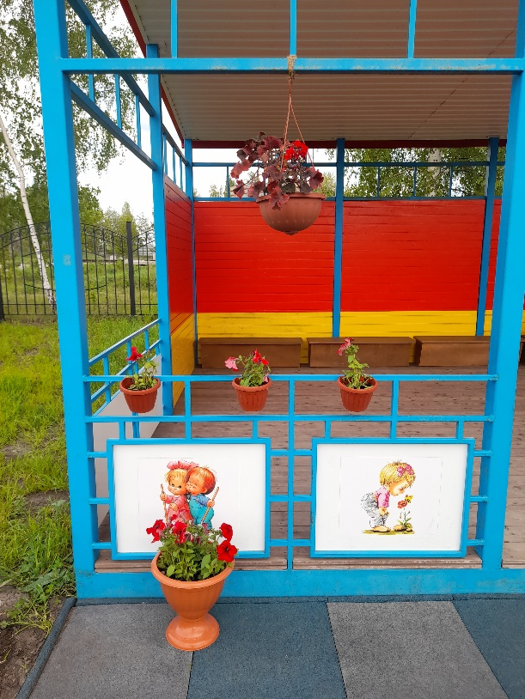
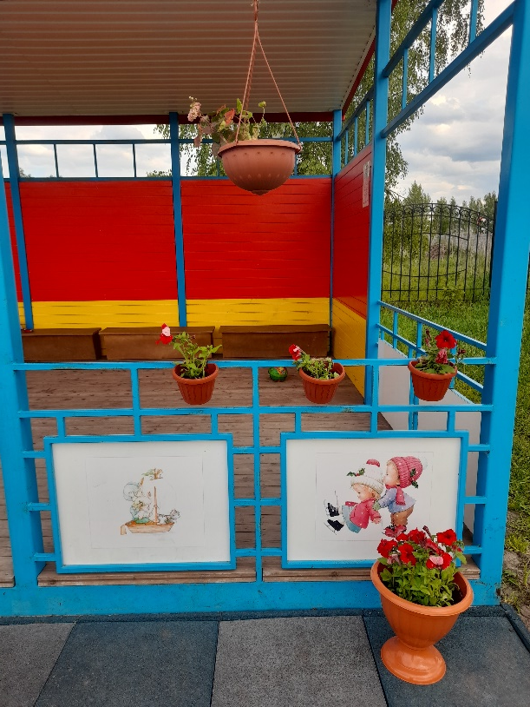
Оформление нашего участка и клумбы

Slide 15
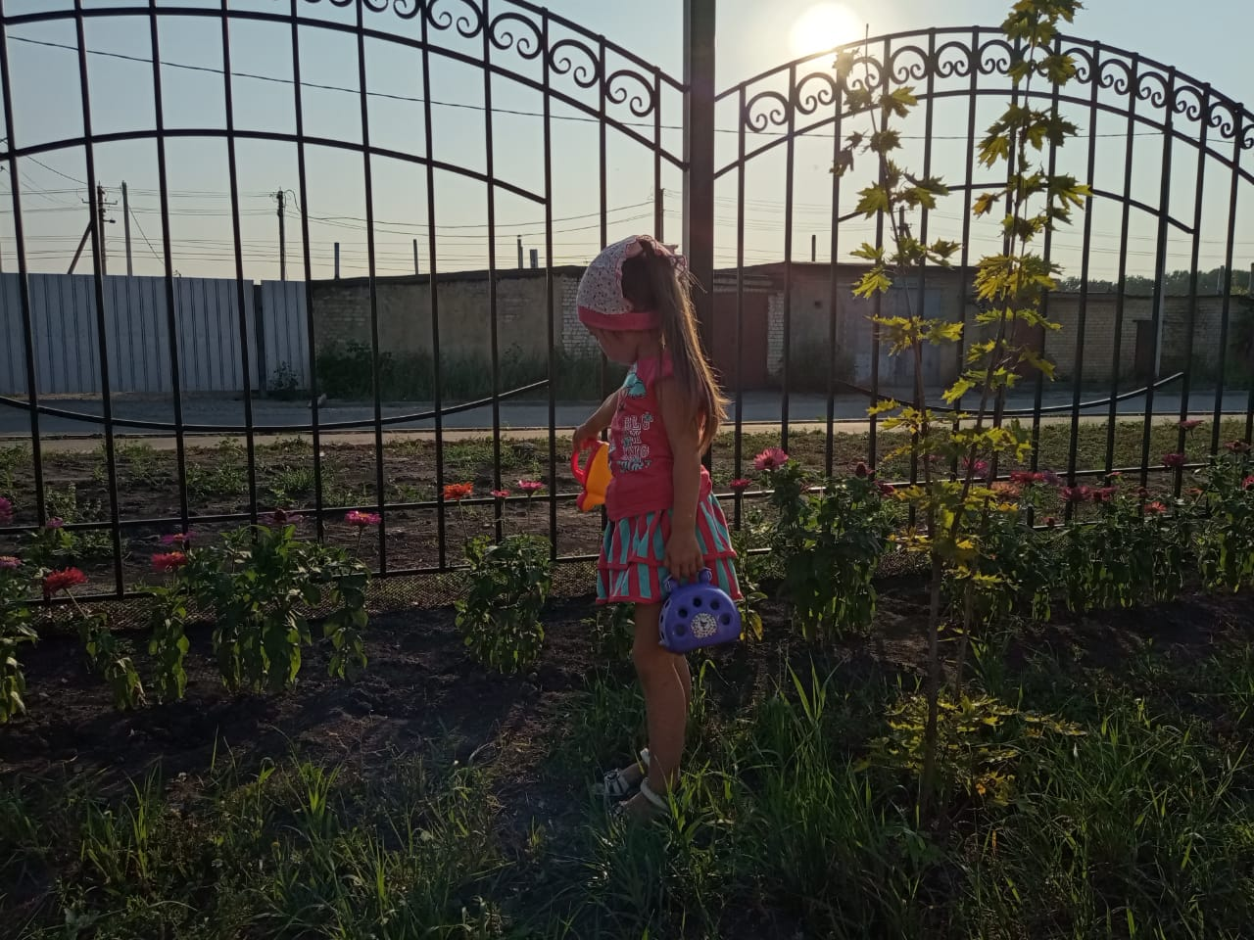
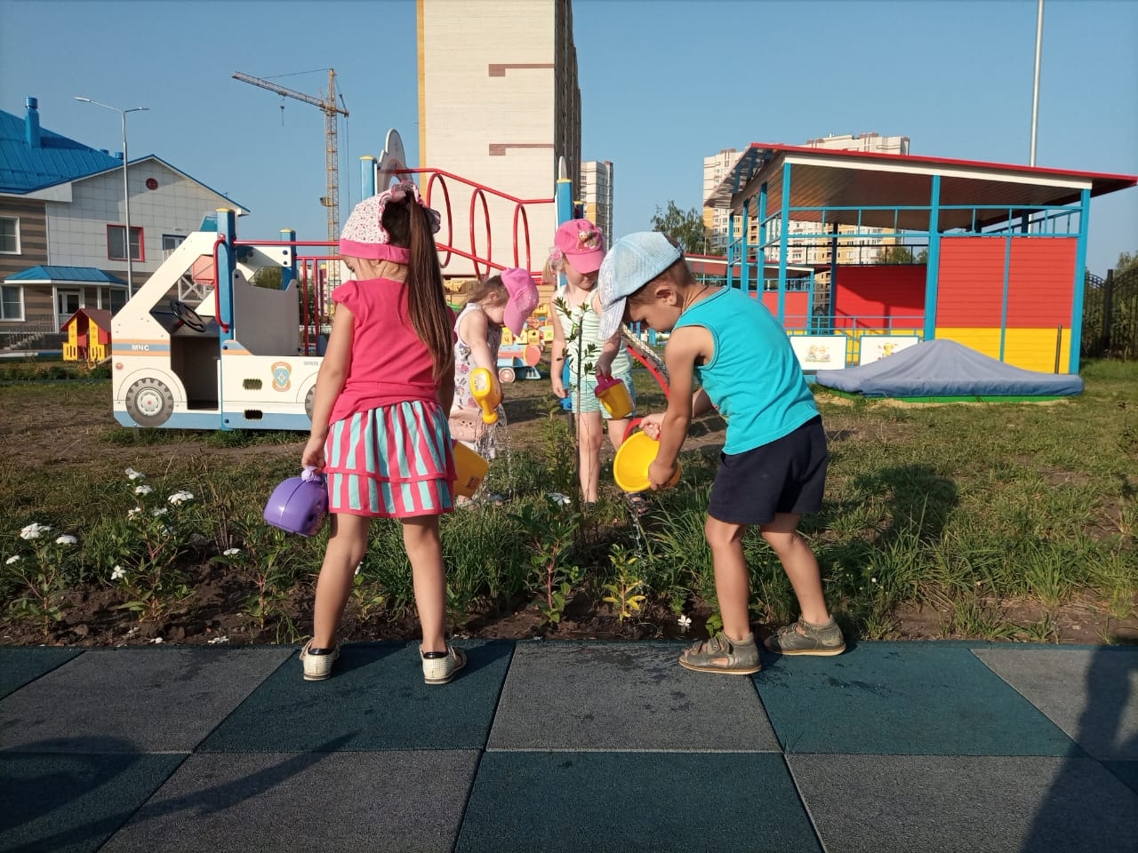
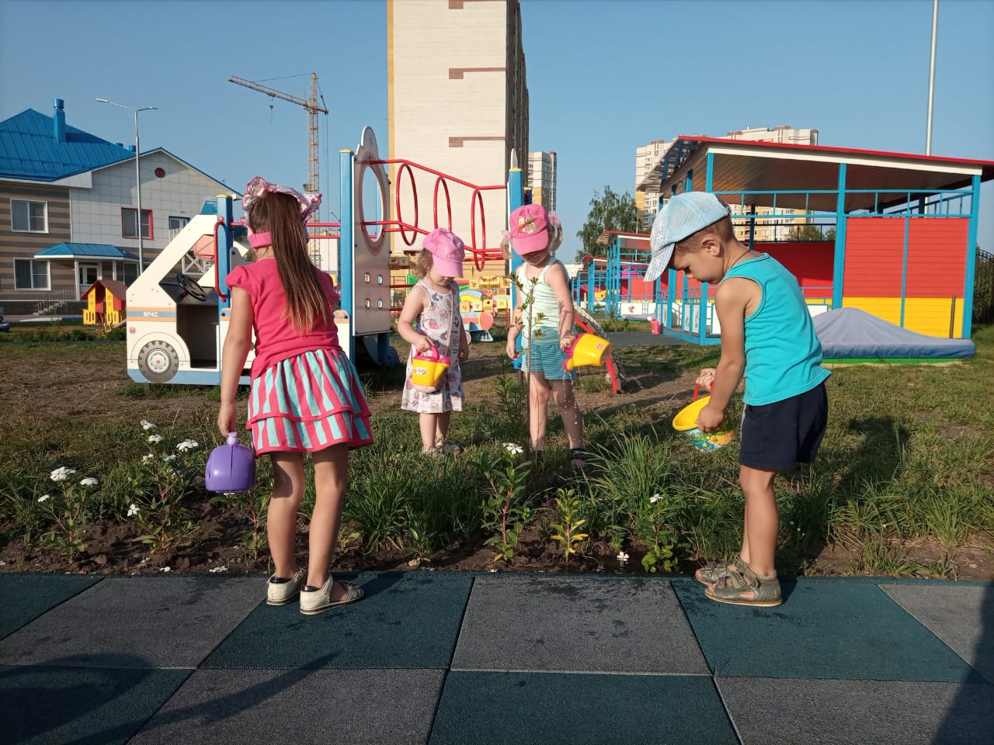
Уход за цветами

Slide 16
СПАСИБО ЗА ВНИМАНИЕ!!!

